Slide 1
Тематические исторические парки в Российской Федерации: типология, развитие и перспективы
Тема научно-квалификационной работы (диссертации)
ИНСТИТУТ НАСЛЕДИЯ
Аспирант НЕЛЬЗИНА ОЛЬГА ЮРЬЕВНА (II курс)
Укрупненная группа направлений подготовки (УГНС)
51.00.00 – КУЛЬТУРОВЕДЕНИЕ И СОЦИОКУЛЬТУРНЫЕ ОБЪЕКТЫ
Направление подготовки (НП) 51.06.01 – КУЛЬТУРОЛОГИЯ
Специальность 24.00.01 - ТЕОРИЯ И ИСТОРИЯ КУЛЬТУРЫ
Научный руководитель - ОКОРОКОВ А.В., доктор исторических наук

Slide 2
АВТОБИОГРАФИЯ
НЕЛЬЗИНА ОЛЬГА ЮРЬЕВНА – старший научный сотрудник сектора выставочной деятельности музеев Российского научно-исследовательского института культурного и природного наследия имени Д.С. Лихачева.
Родилась в 1978 г. в Москве.
Окончила Государственный университет по землеустройству в 2003г. (архитектурный факультет, специальность - архитектор).
С 2001 г. работала архитектором в таких проектных институтах, как ОАО ЦНИИЭП Жилища, ГУП МО «Мосгражданпроект», ГУП МНИИТЭП.
2

Slide 3
СФЕРА НАУЧНЫХ ИНТЕРЕСОВ: архитектура и сохранение архитектурного наследия, тематические парки - изучение существующего мирового опыта, концепция и проектирование, организация пространства.
Принимала участие в археологических исследованиях в качестве архитектора в Крыму (на территории Государственного историко-археологического музея-заповедника «Херсонес Таврический») и на Таманском полуострове (Таманский музейный комплекс, археологический комплекс «Гермонасса-Тмутаракань»), на территории побережья.
С 2010 г. работаю в Институте Наследия.
3

Slide 4
ЗА ВРЕМЯ РАБОТЫ В ИНСТИТУТЕ НАСЛЕДИЯ ПРИНИМАЛА УЧАСТИЕ В ТАКИХ ПРОЕКТАХ, КАК:
исследования Морской арктической комплексной экспедиции на островах, архипелагах и территории побережья Российской Арктики - выявление и мониторинг объектов культурного и природного наследия; в археологических исследованиях на территории Сахалина;
комплексный учет (инвентаризация) существующих парков и общественных пространств в субъектах Российской Федерации. Анализ ситуации и разработка методических рекомендаций. Разработка концепции развития парков и общественных пространств в субъектах Российской Федерации;
проведение работ на раскопе древнеэскимосского поселения морских охотников «Уненен» в национальном чукотском селе Нунлигран в Провиденском районе Чукотского АО.
В настоящее время занимаюсь проблемой Актуализации культурного и природного наследия в учреждениях музейного типа: тематических и национальных парках, культурно-исторических центрах и т.п., работаю над проблемой Тематических исторических парков в Российской Федерации, их типология, развитие и перспективы.
4

Slide 5
Достижения в научно-исследовательской деятельности
5
Обоснование темы и утверждение ученым советом
Тема: | Тематические исторические парки в Российской Федерации: типология, развитие и перспективы
Актуальность: | В нач. XXI в. в Российской Федерации начался процесс создания тематических исторических парков – культурно-развлекательных просветительских объектов для массового посещения, посвященного историческому прошлому нашего Отечества. Необходимо проанализировать возможные модели функционирования Тематических исторических парков, предложить оптимальное содержание культурно-развлекательной программы, возможные архитектурно-планировочные решения, представить эскизный проект Тематического исторического парка
Научный руководитель | Окороков А.В., доктор исторических наук, зам. директора по научной работе
Дата: | 27 сентября 2016 г.
Номер протокола: | протокол № 2/16

Slide 6
Актуальность исследования:
6
С начала XXI в. в Российской Федерации начался процесс создания тематических исторических парков – культурно-развлекательных просветительских объектов для массового посещения, посвященного историческому прошлому нашего Отечества, постепенно получивших общее наименование «Парки Живой Истории», по примеру зарубежных аналогов.
Учитывая, что в Европе, Северной Америке и наиболее экономически развитых странах Азии и Латинской Америки подобные объекты уже достаточно широко распространены и имеют постоянную тенденцию к увеличению своего числа и росту количества посещений, необходимо изучить и структурировать зарубежный опыт в данной сфере и адаптировать его для российских условий с учетом особенностей, характерных для различных климатических поясов, географических и природных условий и разнообразного национального состава нашей страны.
Кроме того, необходимо проанализировать возможные модели повседневного функционирования Тематических исторических парков, а именно – предложить оптимальное содержание культурно-развлекательной программы, возможные архитектурно-планировочные решения, дать рекомендации по возможному уровню сотрудничества государства, общества и бизнеса при создании «парков живой истории».

Slide 7
Предполагаемая научная новизна:
7
На текущий момент времени можно утверждать, что степень научной разработки проблемы очень низка в силу ее определенной новизны и краткого временного периода существования в России.
Рассмотрение проблем устройства непосредственно тематических парков в Российской Федерации предпринимались в работе Александровой А.Ю., Сединкиной О.Н. «Тематические парки мира». – М., 2013, однако в ней не поднимались вопросы развития темы именно Парков Живой Истории, не рассматривались их особенности и перспективы дальнейшего развития в Российской Федерации на примере зарубежного опыта.
В связи с этим предполагается уделить внимание ряду проблем, не рассматриваемых ранее и имеющих определенную новизну

Slide 8
Цель исследования:
8
Заключается в выявлении и обосновании необходимости создания Тематических исторических парков (Парков Живой Истории), наглядным образом демонстрирующих населению знания по отечественной истории, способствующих повышению национального самосознания, увеличению роли патриотического воспитания.
Также необходимо выявить особенности проектирования и строительства, предложить обоснованные возможные варианты типологии, развития и дальнейших перспектив данных объектов

Slide 9
Задачи исследования:
9
обосновать в рамках диссертации необходимость устройства в Российской Федерации Тематических исторических парков, решающих, наряду с развлекательными функциями, функции патриотического воспитания населения и повышающих уровень знания отечественной истории;
выявить возможность устройства Тематических исторических парков на основе существующих объектов, таких как тематические парки развлекательной направленности, парки культуры и отдыха, парки этнографической реконструкции, этнографические деревни;
обосновать возможность создания Тематических исторических парков в местах с наиболее развитой туристической инфраструктурой;
обосновать тезис о прямом влиянии вновь создаваемых Тематических исторических парков на рост туристического потока в конкретные местности и регионы и их влиянии на резкое улучшение туристической инфраструктуры;
предложить варианты зонирования (районирования) различных типов Тематических исторических парков в зависимости от исторически сложившихся особенностей территорий России, в целях равномерного распределения туристического потока;
рассмотреть типологию, варианты развития и перспективы проектирования подобных объектов в Российской Федерации.

Slide 10
Предмет исследования – культуротворческая деятельность Тематических исторических парков (Парков Живой Истории), их образовательные, познавательные, рекреационные и развлекательные функции.
Объектами научного исследования являются Тематические исторические парки, как социокультурный феномен современного общества. В целом такие объекты неразрывно связаны и взаимодействуют с экономической, финансовой и туристической составляющей, зависят от ряда социальных и этнических факторов.
Методология и теоретические основы исследо­вания - качестве ведущей методологии исследования предполагается использовать интегративный подход к постановке и решению задач диссертации, синтезирующий системный, культурно-исторический, сравнительно-исторические методы, позволяющие рассмотреть проблему в целостности. В целом такой подход отражает основной вектор современных культурологических исследований.
10

Slide 11
Теоретическая и практическая значимость работы
11
Состоит в возможности использования материалов научно – квалификационной работы (диссертации) при проектировании и строительстве подобного рода парков, разработке типового решения и соответствующих рекомендаций по их функционированию, режиму работы, историко-культурным, архитектурным и этнографическим особенностям.

Slide 12
План выпускной научно-квалифицированной работы
12
ВВЕДЕНИЕ
Глава 1. Создание «музеев под открытым небом» в России и за рубежом в исторической ретроспективе. Возникновение тематических парков в Европе, Азии и Северной Америке как продолжение развития «музеев под открытым небом» с целью их коммерциализации и окупаемости. Возникновение направления «живой истории». Различные направления развития тематических парков. Зарубежный опыт и возможность его применения к современным российским условиям.
Глава 2. Особенности создания и развития тематических парков в различных климатических условиях. Проблемы, возникающие при создании парков различной тематики (тематические парки, музеи деревянного зодчества, этнографические парки, этностойбища и этноаулы). Проблемы взаимодействия учреждений культуры и вновь создаваемых тематических парков. Музеи-заповедники как основа для развития тематических парков.
Глава 3. Перспективы развития тематических и этнографических парков на территории Российской Федерации. Создание в России парков патриотической направленности: история вопроса, специфика и особенности. Выявление наиболее перспективных регионов и территорий для создания исторических тематических парков, обозначение критериев выбора. Различные подходы к организационно-правовым и финансовым моделям существования парков. Рекомендации по оптимальному развитию сети тематических парков историко-патриотической направленности.

Slide 13
План выпускной научно-квалифицированной работы
13
ЗАКЛЮЧЕНИЕ
Выводы по диссертационному исследованию. Рекомендации по возможным вариантам развития Тематических исторических парков (Парков Живой Истории) и дальнейшие перспективы. Рекомендации по проектированию и строительству подобного рода парков, разработке примерного типового решения и соответствующих рекомендаций по их функционированию, режиму работы, историко-культурным, архитектурным и этнографическим особенностям. Рекомендации по созданию подводных музеев, подводных исторических парков и заповедников, как способа сохранения объектов подводного культурного наследия.

Slide 14
План выпускной научно-квалифицированной работы
14
Приложения:
Приложение 1. Список объектов, рассматриваемых в рамках научно-квалификационной работы: тематические парки, музеи деревянного зодчества, этнографические парки, этностойбища и этноаулы.
Приложение 2. Статистические таблицы и диаграммы, отражающие количественное соотношение существующих и проектируемых объектов в различных Федеральных округах Российской Федерации.
Приложение 3. Эскизный проект Тематического исторического парка (Парк Живой Истории).
Приложение 4. Эскизный проект Подводного исторического парка.

Slide 15
Результаты сдачи экзаменов кандидатского минимума:
15
№ п/п | НАИМЕНОВАНИЕ ДИСЦИПЛИНЫ | ОЦЕНКА
1 | История и философия науки | хорошо
2 | Иностранный язык | хорошо
3 | Специальность | отлично

Slide 16
Список публикаций:
16
Свиридова, О. Ю. Туристические составляющие и проблемы реализации проектов тематических и национальных парков, музеев и рекреационных и познавательных комплексов в регионах России [Электронный ресурс] / О. Ю. Свиридова // Журнал Института Наследия: сетевое научное рецензируемое издание. - 2017. - № 2(9). Режим доступа: http://nasledie-journal.ru/ru/journals/17/139.html, свободный. - Загл. с экрана.
Свиридова, О. Ю. Расположение и некоторые особенности существующих и проектируемых этнографических музеев, парков этнографической реконструкции и этнических деревень на территории Российской Федерации [Электронный ресурс] / О. Ю. Свиридова // Журнал Института Наследия: сетевое научное рецензируемое издание. - 2016. - № 4(7). Режим доступа: http://nasledie-journal.ru/ru/journals/13/108.html, свободный. - Загл. с экрана.
Статьи, находящиеся в печати
Нельзина О. Ю. Проблемы, возникающие при реализации проектов этнографических музеев, парков этнографической реконструкции и этнических деревень на региональной периферии в Российской Федерации. // Журнал Института Наследия. Объем - 1, 3 л.
Нельзина О. Ю. Военно-патриотические парки как учреждения музейного типа: основные модели и проблемы реализации проектов (Проблемы, возникающие при внедрении новых методов и технологии создания военно-исторических и военно-патриотических парков).// Журнал «Культурное наследие России». Объем - 0,5 а. л.
В 2018 году к выходу готовится монография под названием: «Тематические парки России, как учреждения музейного типа: проблемы и перспективы» под научной редакцией д.и.н. Окорокова А.В.

Slide 17
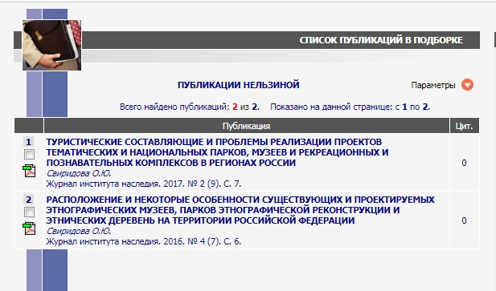
Индексация работ в базах научного цитирования:
17

Slide 18
Выполнение НИР (в выпускной квалификационной работе входит в состав приложения)
18
«Разработка предложений по созданию подводных музеев, подводных исторических парков и заповедников, как способа сохранения объектов подводного культурного наследия»
государственный контракт от 30.08.2017 №1462-01.1-41/06-17
ОБЪЕКТЫ РАСПОЛАГАЮТСЯ В РАЙОНЕ ТАМАНСКОГО ПОЛУОСТРОВА ОТ МЫСА ТУЗЛА ДО МЫСА ПАНАГИЯ
Данную разработку предполагается включить в состав работы в Приложении 4 – (эскизный проект Подводного исторического парка)

Slide 19
Побережье таманского полуострова от мыса Тузла до мыса Панагия
19

Slide 20
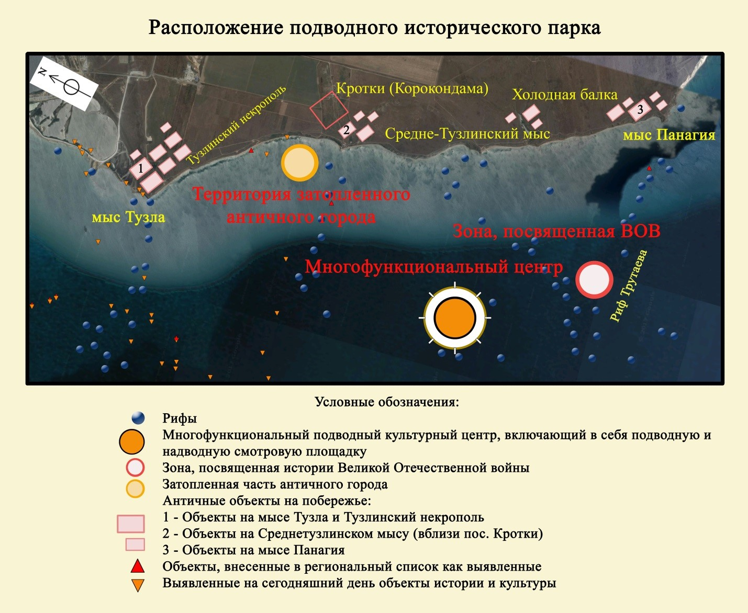
20

Slide 21
21

Slide 22
Планы многофункционального подводного культурного центра
22
Планы надводной и подводной частей культурного центра (размеры даны в м)

Slide 23
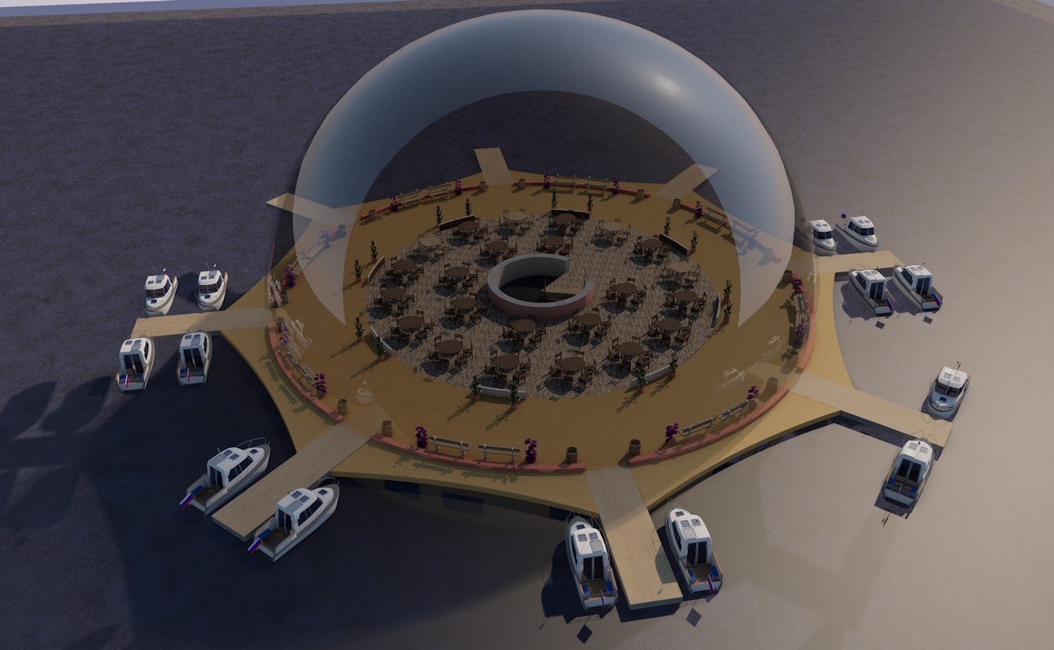
23
Модель многофункциональ-ного подводного культурного центра, перекрытого прозрачным куполом.
Общий вид (схема О.Ю. Нельзиной)

Slide 24
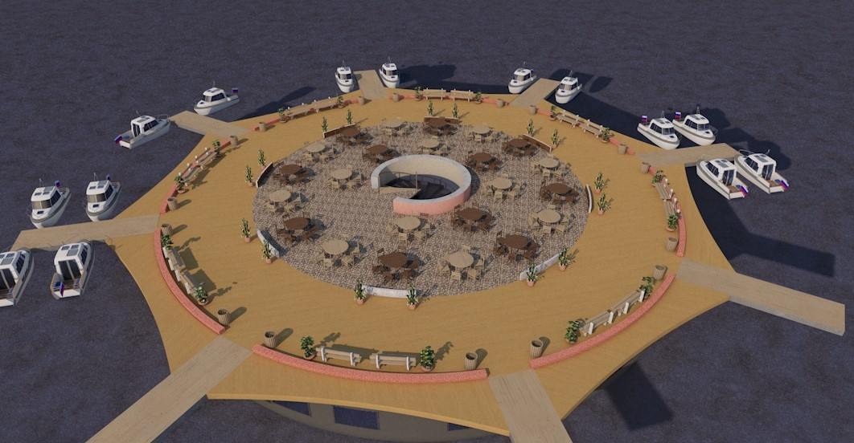
24
Модель многофункционального подводного культурного центра.
Надводная часть. Смотровая площадка и кафе
(схема О.Ю. Нельзиной)

Slide 25
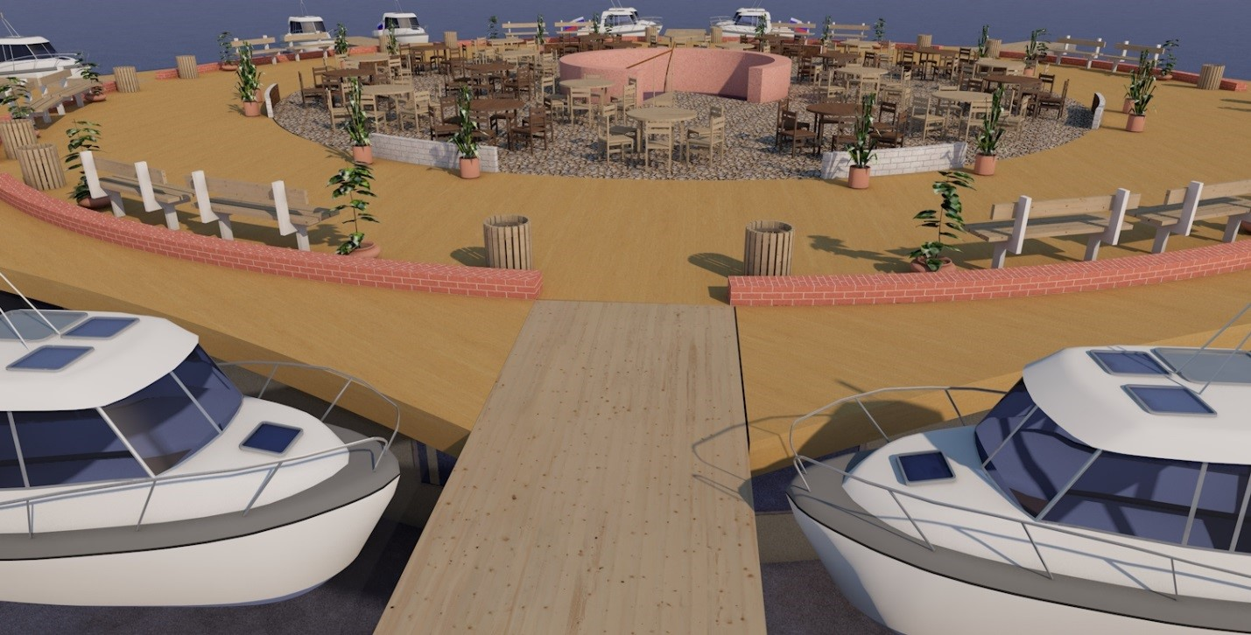
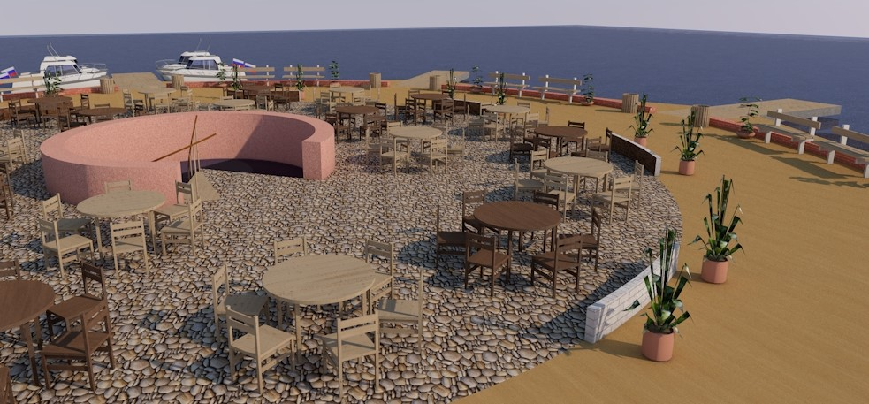
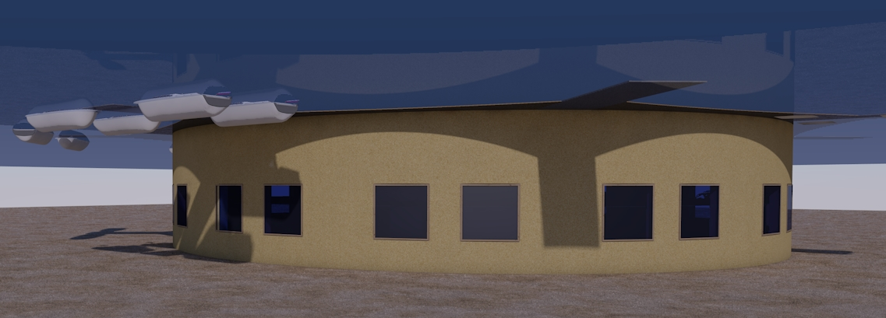
Модель надводной части многофункционального подводного культурного центра.
Подводная часть, кафе
и смотровая площадка
(схема О.Ю. Нельзиной)
25
Подводная часть многофункционального центра

Slide 26
Музеефикация остатков парусника XIX в. и остатков якоря XIX в.
26
Музеефикация остатков парусника XIX в. и остатков якоря XIX в. с помощью прозрачного купола (материал поликарбонат) (схема О.Ю. Нельзиной)

Slide 27
Выполнение НИР (в выпускной квалификационной работе входит в состав приложения)
27
Разработка предложений по созданию подводных музеев, подводных исторических парков и заповедников, как способа сохранения объектов подводного культурного наследия
государственный контракт от 30.08.2017 №1462-01.1-41/06-17
ОБЪЕКТЫ РАСПОЛАГАЮТСЯ НА ЗАПАДНОЙ СТОРОНЕ БАЛАКЛАВСКОЙ БУХТЫ.
Данную разработку предполагается включить в состав работы в Приложении 4 – (эскизный проект Подводного исторического парка)

Slide 28
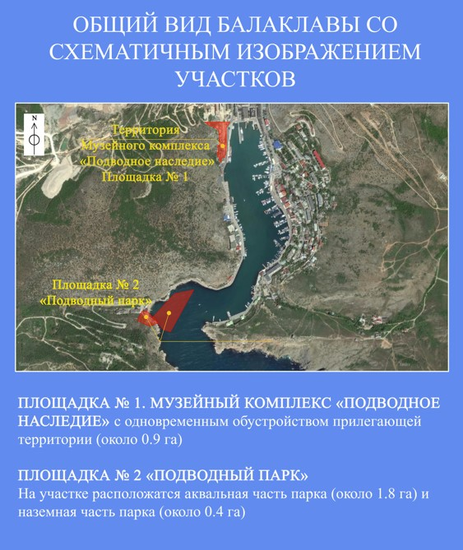
ОБЩИЙ ВИД БАЛАКЛАВЫ СО СХЕМАТИЧНЫМ ИЗОБРАЖЕНИЕМ УЧАСТКОВ
ПЛОЩАДКА № 1.
МУЗЕЙНЫЙ КОМПЛЕКС
«ПОДВОДНОЕ НАСЛЕДИЕ»
ПЛОЩАДКА № 2
«ПОДВОДНЫЙ ПАРК»
28

Slide 29
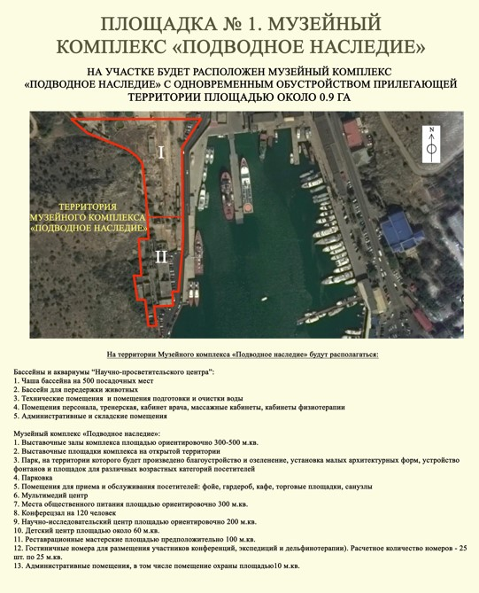
ПЛОЩАДКА № 1.
МУЗЕЙНЫЙ КОМПЛЕКС
«ПОДВОДНОЕ НАСЛЕДИЕ»
НА УЧАСТКЕ БУДЕТ РАСПОЛОЖЕН МУЗЕЙНЫЙ КОМПЛЕКС
«ПОДВОДНОЕ НАСЛЕДИЕ»
С ОДНОВРЕМЕННЫМ ОБУСТРОЙСТВОМ ПРИЛЕГАЮЩЕЙ ТЕРРИТОРИИ
площадью около 0.9 га
29

Slide 30
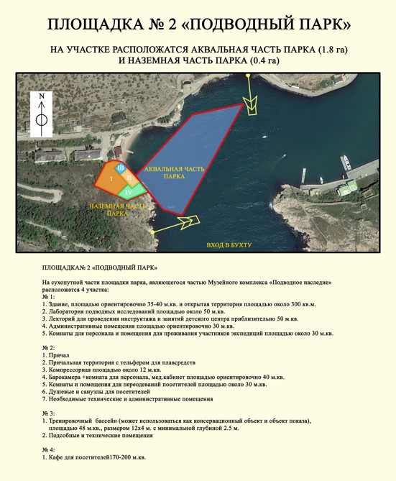
ПЛОЩАДКА № 2.
«ПОДВОДНЫЙ ПАРК»
НА ВЫДЕЛЕННОМ УЧАСТКЕ БУДУТ РАСПОЛАГАТЬСЯ
АКВАЛЬНАЯ ЧАСТЬ ПАРКА
площадью около 1.8 га
и
НАЗЕМНАЯ ЧАСТЬ
площадью около 0.4 га
30

